Slide 1
МГТУ им. Н.Э. Баумана
2023
Система траекторного управления четырехколесным роботом
Под-171T
Руководитель: Карпунин А.А.
Выполнил: Сунь Цзянхао

Slide 2
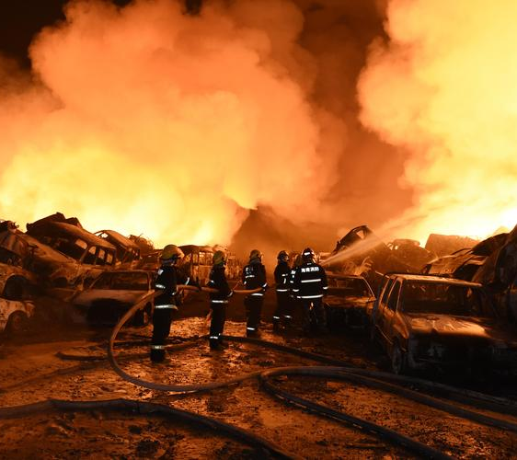
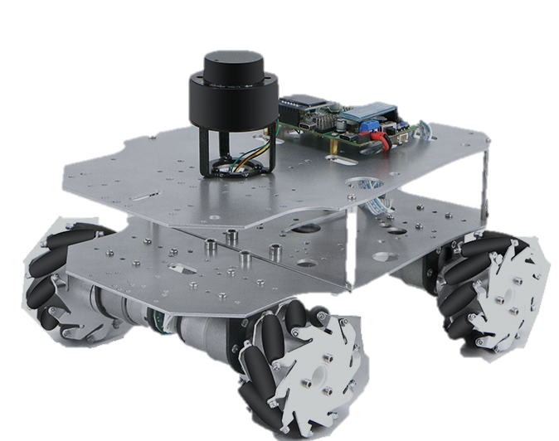
01
Актуальность
Задача робота
● Автономная Разведка
● Раннее предупреждение
Рабочая сцена
● Жилые дома
● Лаборатории
Способ
● План маршрута
● Распознавание цели

Slide 3

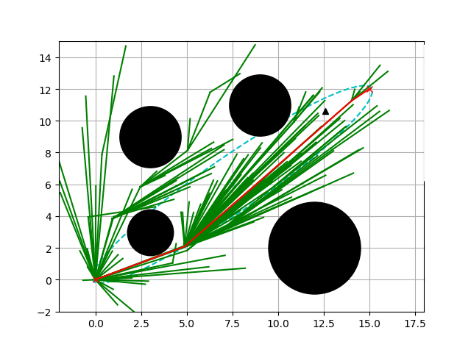
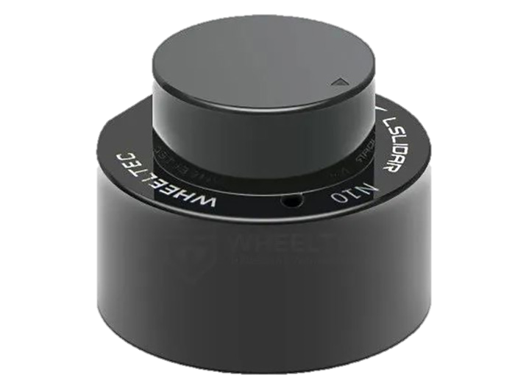
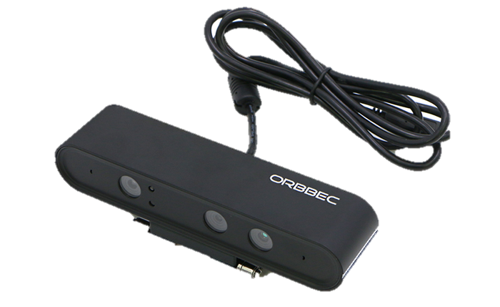
02
Новизна
Лидар N10
Метод определения дальности TOF
3D камера
Astra Pro
Алгоритм RRT
Быстрое изучение случайных деревьев

Slide 4
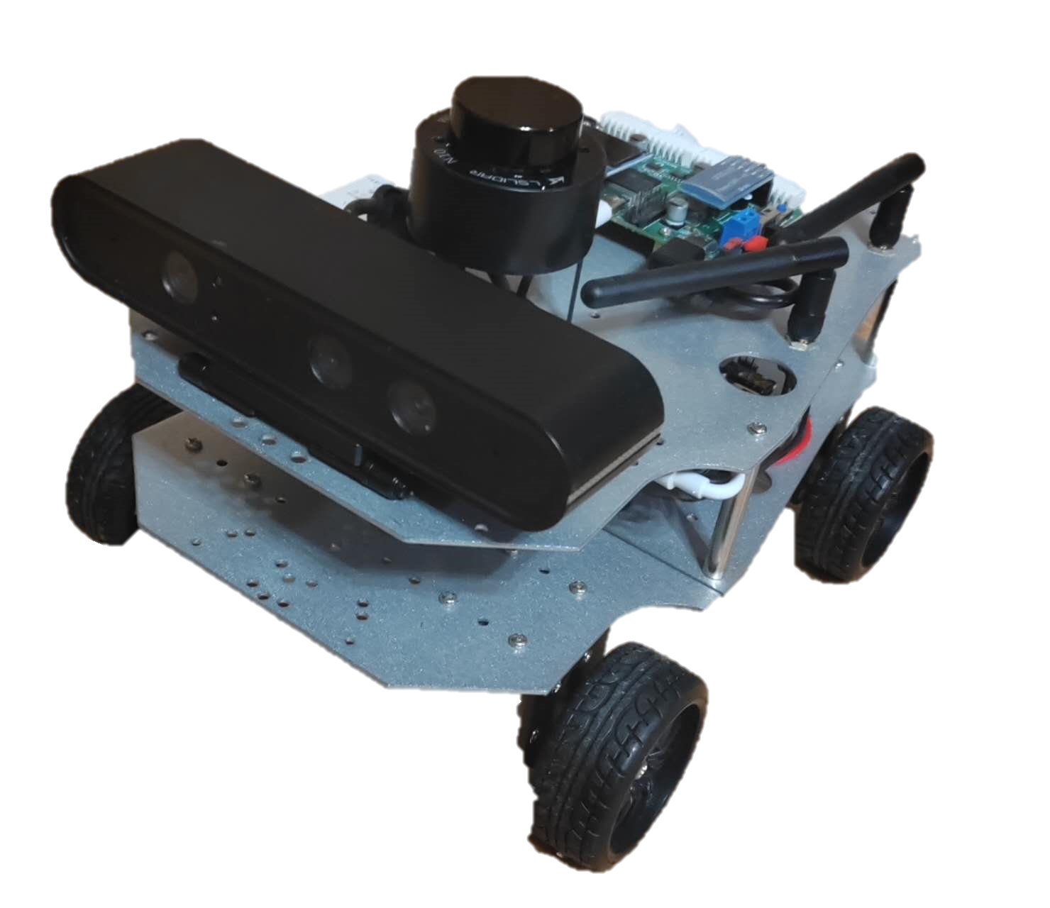

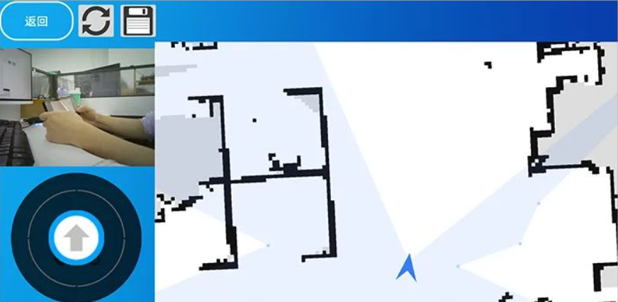
03
Цель
Лидар
3D Камера
STM32 + RK3566

Slide 5
04
Задачи
Модель
● Создать математическую модель динамики и кинематики.
Алгоритм
● Написать алгоритм планирования пути четырехколесного робота.
01
04
02
03
Simulink
● Создать структурную схему системы управления роботом в программной среде MATLAB Simulink.
Система
● Создать систему траекторного управления на основе системы ROS.

Slide 6
05
Методы исследования
Matlab Simulink
ROS
RRT
Yolov3

Slide 7
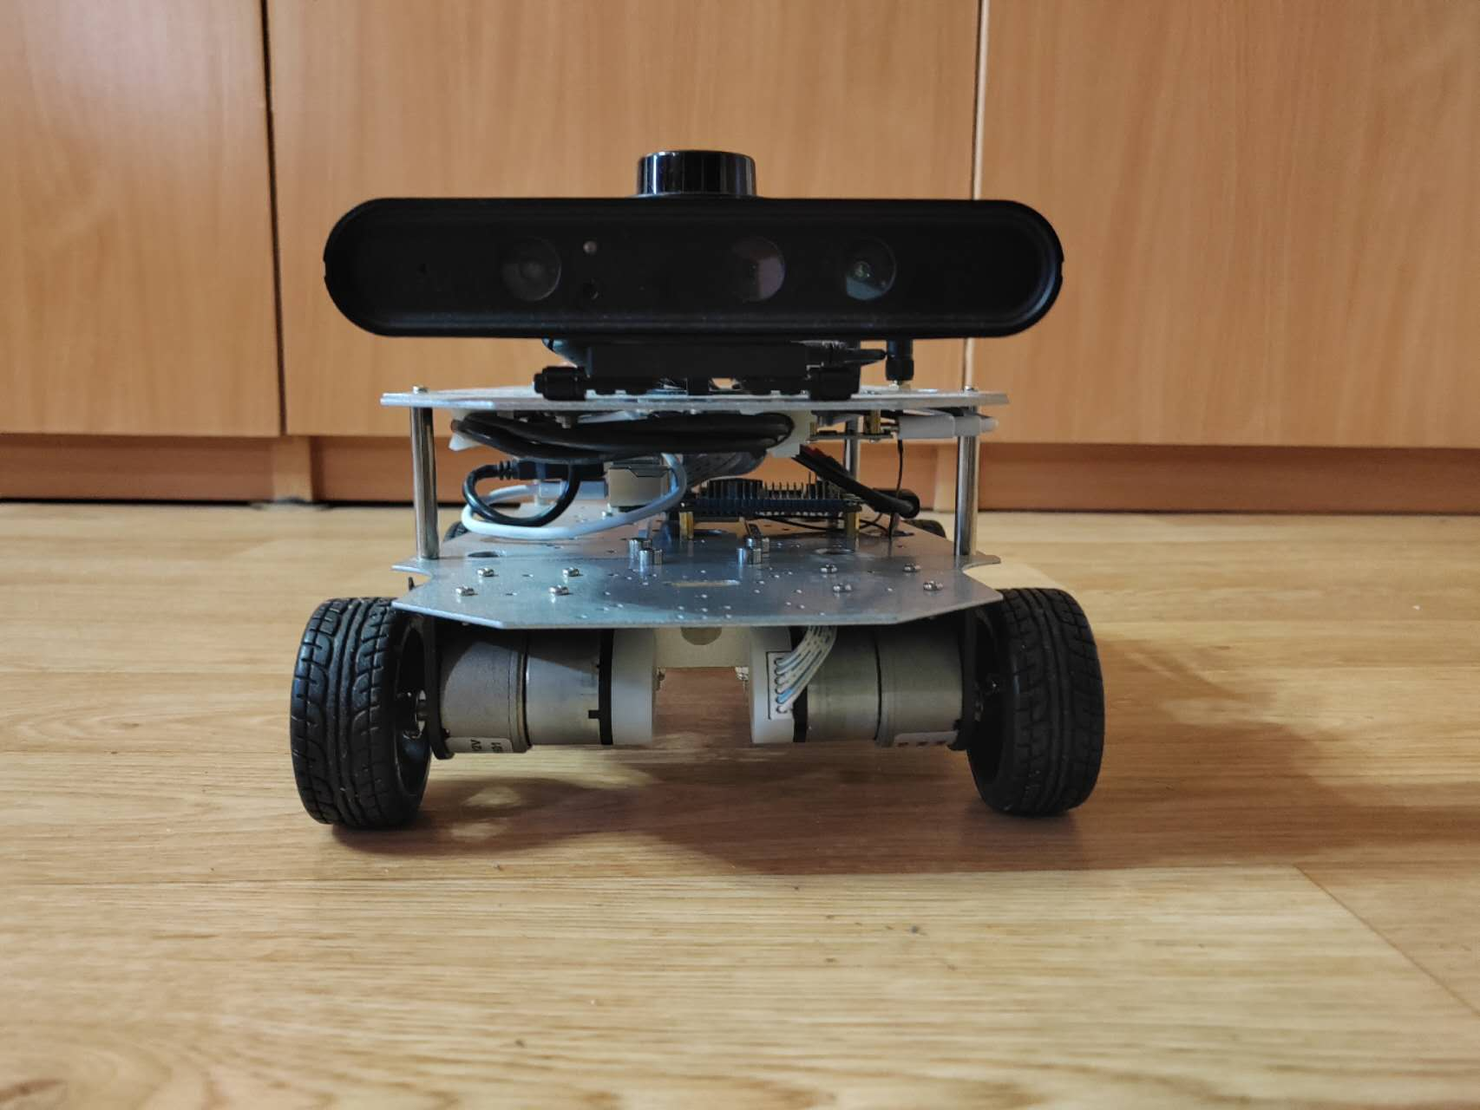
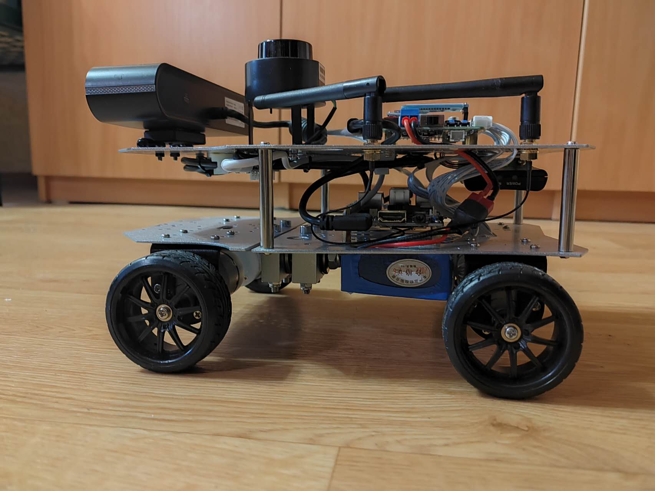
06
О работе
● Собрана аппаратная платформа четырехколесного робота ROS
.

Slide 8
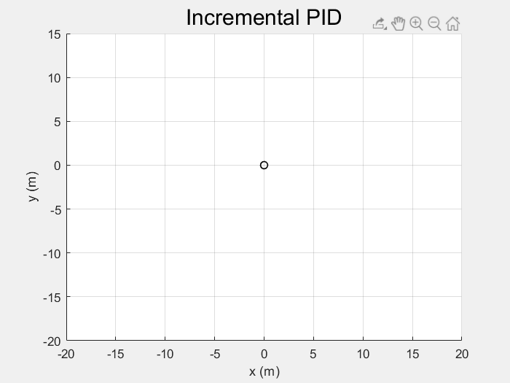
06
О работе
● Завершен кинематический анализ четырехколесного робота на основе PID

Slide 9
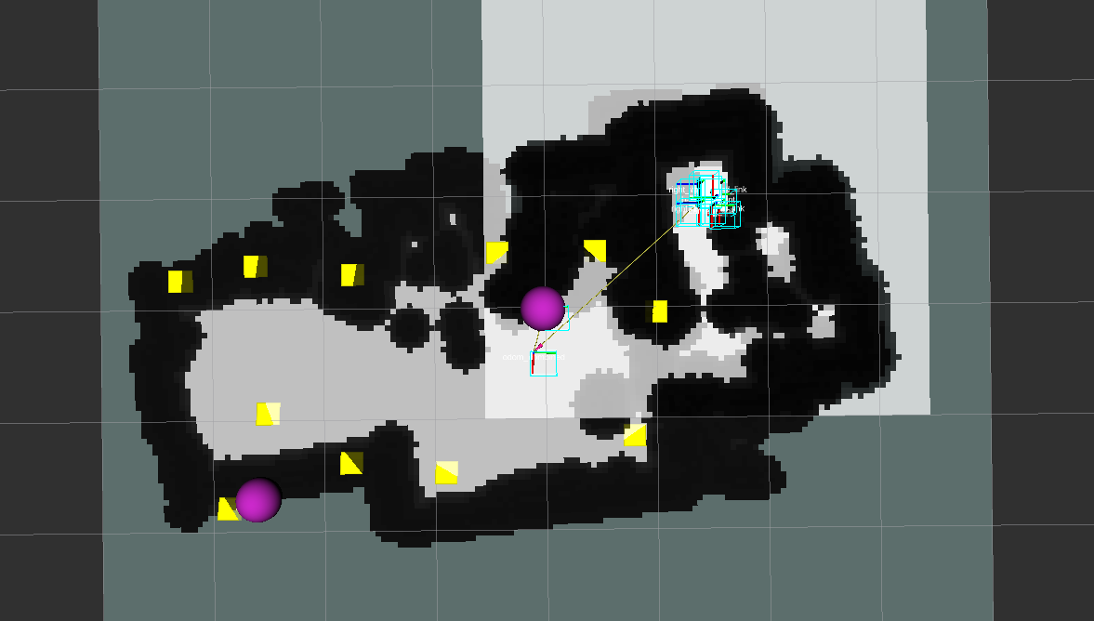
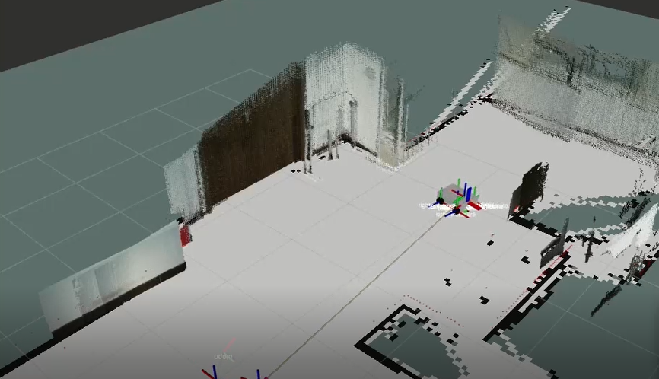
06
О работе
2D Карта
● С помощью официального кода реализовано дистанционное управление роботом.
3D Карта
● Реализовано автоматическое построение карты (2D и 3D) в помещении с использованием лидара и камеры глубины.

Slide 10
07
Планирование
● Планируется завершить динамический анализ четырехколесного робота.
● Планируется улучшить существующий алгоритм планирования пути.
● Планируется завершить моделирование планирования пути в программе Simulink или Gazebo.
● Планируется провести эксперименты по планированию пути в различных сложных реальных условиях внутри помещений.

Slide 11
08
Результаты
● Будет создан четырёхколесный робот с лидаром и 3D камерой по алгоритму RRT для задач разведки и поиска целей.
01
● Будет получена система траекторного управления четырёхколёсным роботом. Она будет использована для автономной навигации.
02

Slide 12
09
Применение
Результаты исследования могут быть использованы для управления роботами, которые применяются для разведки и поиска целей в закрытых помещениях.
Your title here

Slide 13
10
Литература
● Ван Сюэсон. Исследование и проектирование системы управления движением полноприводного колесного мобильного робота - 2016. –Т. 9. –С.76.
● Чен Ин. Динамическое моделирование и управление траекторией движения мобильного робота – 2023. – Т.1. –С.93.
● Sun Fengcai, Zhang Yanan, Shi Xuhua. Улучшенный алгоритм планирования быстрого расширенного случайного дерева //Датчики и микросистемы – 2017. – Т.36. –С.129.
● Jonathan D. Gammell, Siddhartha S. Srinivasa, Timothy D. Barfoot. Informed RRT*: Optimal Sampling-based Path Planning Focused via Direct Sampling of an Admissible Ellipsoidal Heuristic //IEEE/RSJ International Conference on Intelligent Robots and Systems (IROS 2014). –2014. –C.2997–3004

Slide 14
2023
Спасибо за внимание

